Slide 1
Вас приветствует подготовительная группа № 12

Slide 2
Воспитатели
Максимова Ольга Петровна
Сканцева Галина Валентиновна

Slide 3
Помощник воспитателя
В группе у нас всегда чистота. Сверкает и пол, и посуда. Нянечка наша с утра Наводит порядок повсюду. Да и детишек она приучает На стол накрывать и опрятными быть, Каждый проказник, конечно же, знает: Труд нашей няни нужно ценить.
Стволыгина Светлана Аркадьевна

Slide 4
Музыкальный руководитель
Музыкальные занятия любят малыши. Здесь танцуют, развлекаются и играют от души. Композиторов различных изучают дети тут. Вместе с песней, вместе с пляской, вместе с музыкой растут.
Вичкуткина Валентина Ильинична

Slide 5
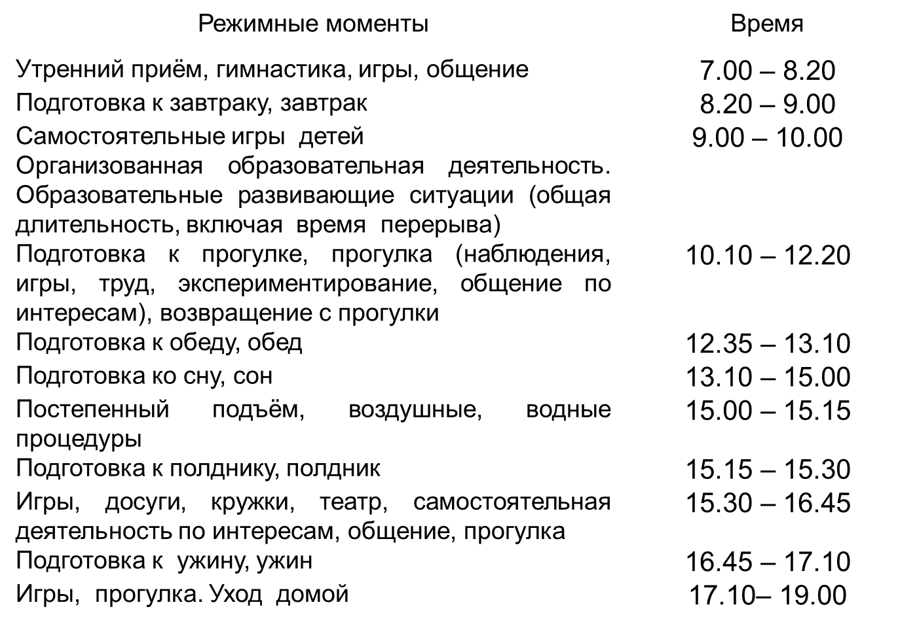
Организация жизни и воспитания детей подготовительной группы Холодный период года

Slide 6
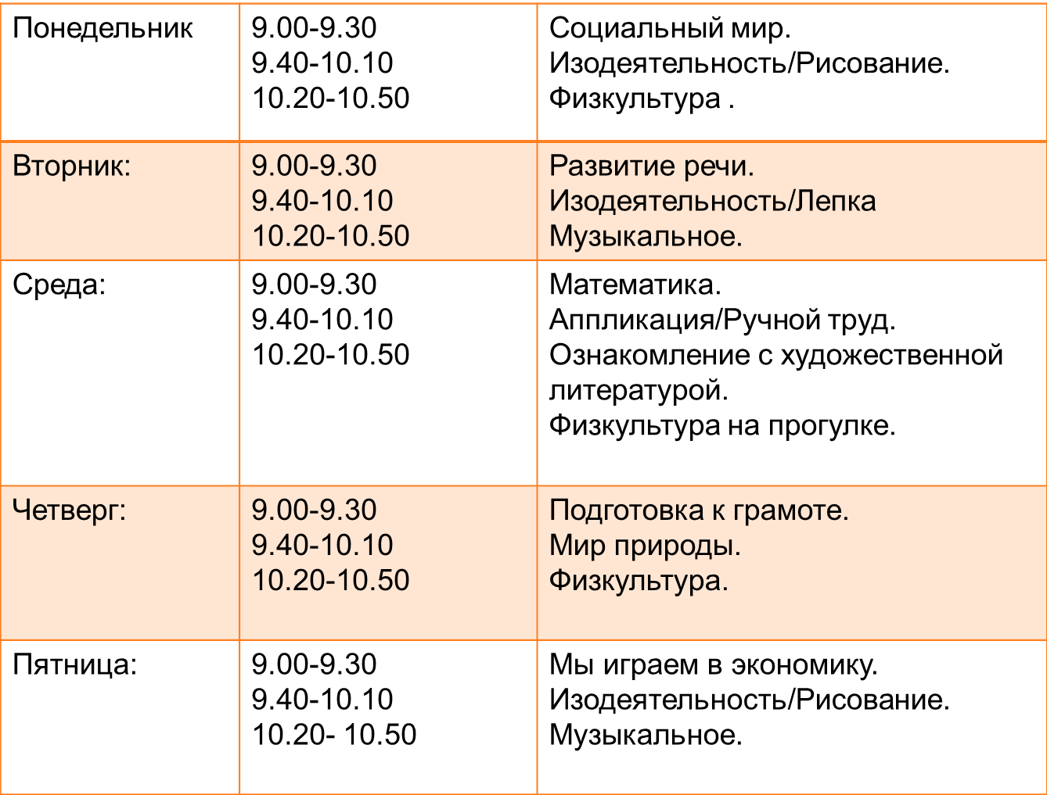
Расписание непосредственно образовательной деятельности подготовительной группы №12

Slide 7
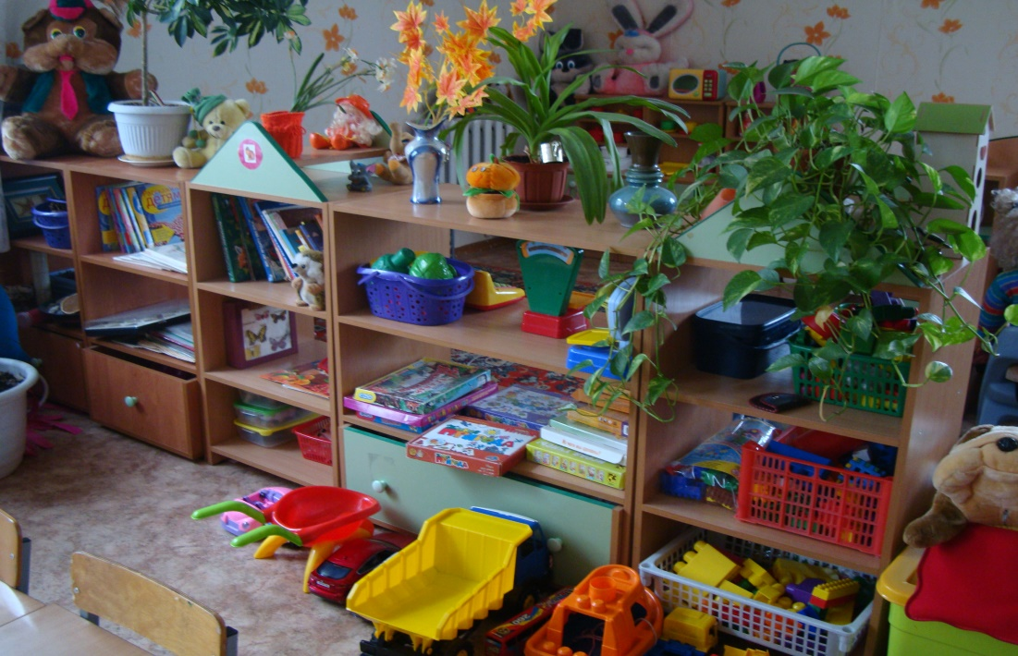
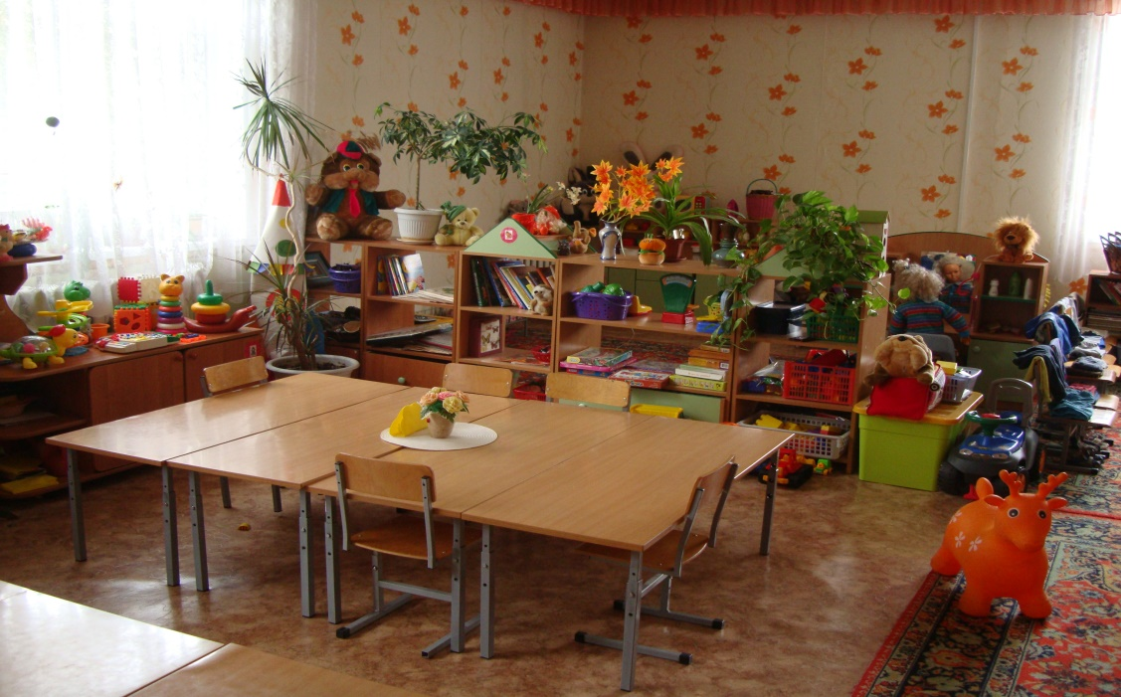
Наша группа

Slide 8
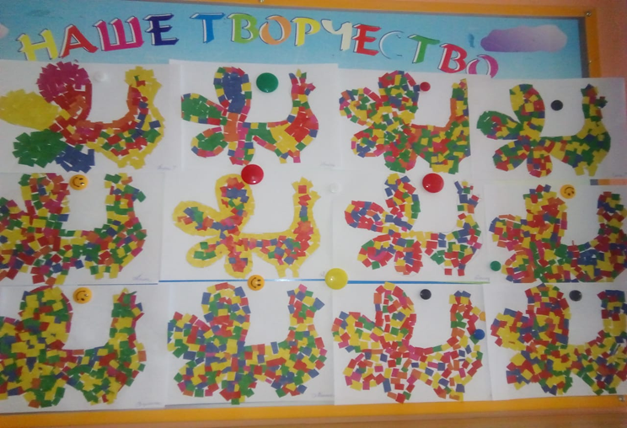
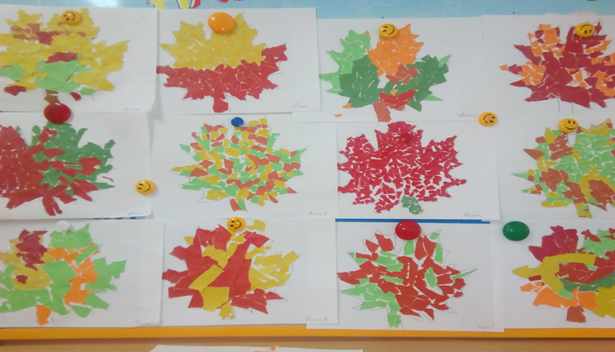
Наше творчество:

Slide 9
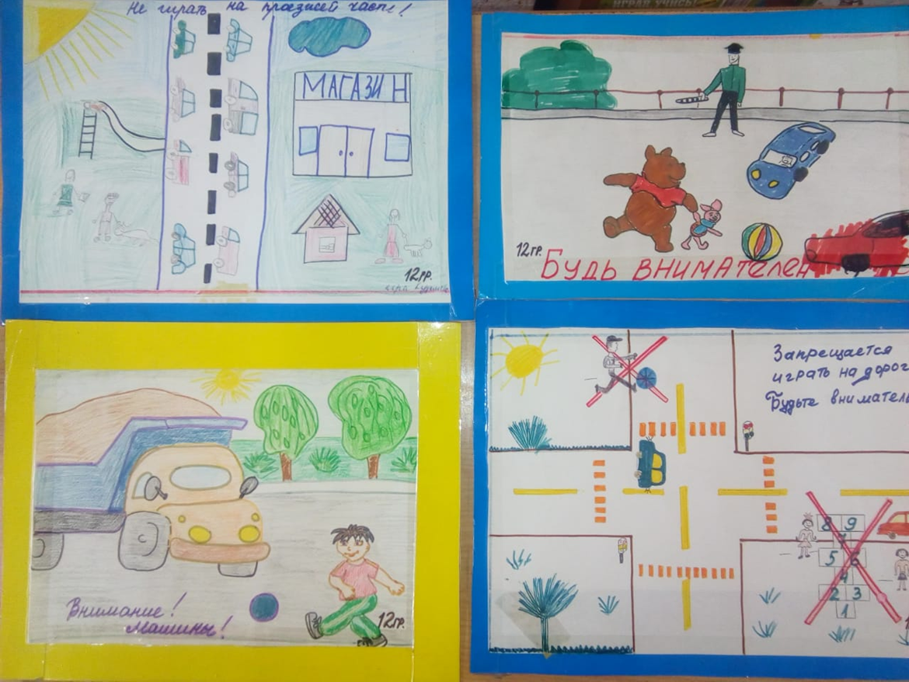
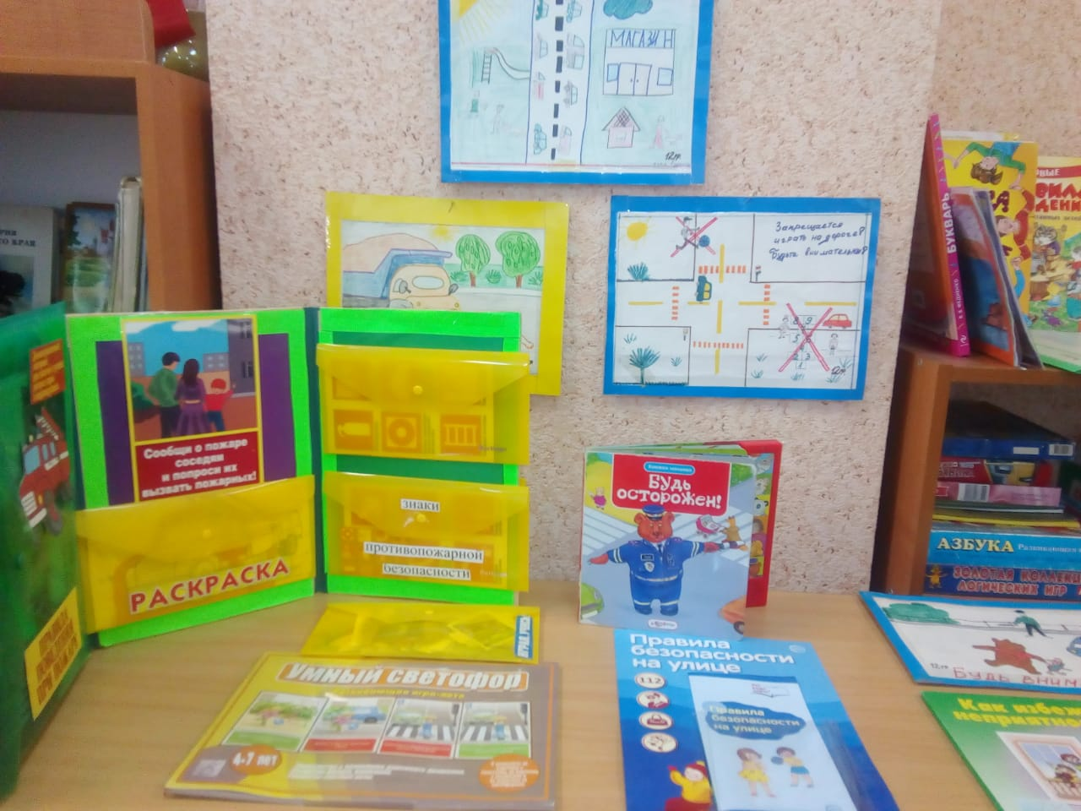
«Безопасность – наше все!»

Slide 10
Продолжение следует !

